Slide 1


PHÒNG GD&ĐT QUẬN LONG BIÊN
TRƯỜNG THCS BỒ ĐỀ
CHÀO MỪNG QUÝ THẦY CÔ GIÁO
VỀ DỰ TIẾT CHUYÊN ĐỀ ÔN TẬP HỌC KÌ I
LỚP 9 – MÔN NGỮ VĂN

Slide 2

TIẾT 82:
ÔN TẬP VĂN HỌC
THƠ HIỆN ĐẠI VIỆT NAM
Giáo viên:Nguyễn Thị Hải Yến

Slide 3
PHẦN 1
ÔN TẬP KIẾN THỨC
01
NỘI DUNG ÔN TẬP
PHẦN 2
HƯỚNG DẪN LÀM BÀI
PHẦN ĐỌC HIỂU
02
03
PHẦN 3
BÀI TẬP VẬN DỤNG

Slide 4

PHẦN 1
ÔN TẬP KIẾN THỨC

Slide 5

Trò chơi: Đây là ai?
? Quan sát tranh và cho biết đây là nhà văn nào, tác phẩm nào của nhà văn em đã được học?

Slide 6
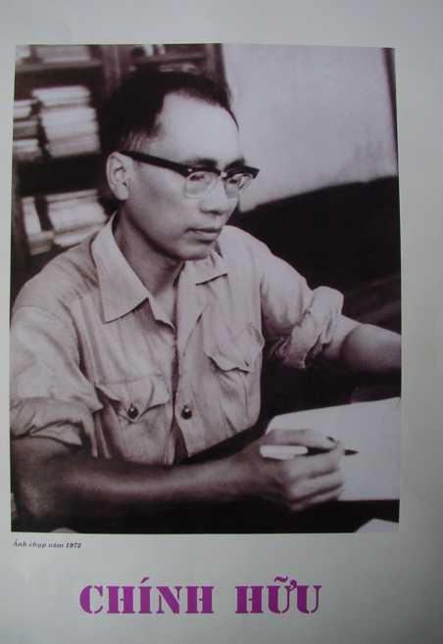
Thơ ông không nhiều nhưng có những bài đặc sắc, cảm xúc dồn nén, ngôn ngữ và hình ảnh chọn lọc. Ông sáng tác 1 bài thơ sau khi cùng đồng đội tham gia chiến đấu trong chiến dịch Việt Bắc.
Nhà thơ Chính Hữu

Slide 7
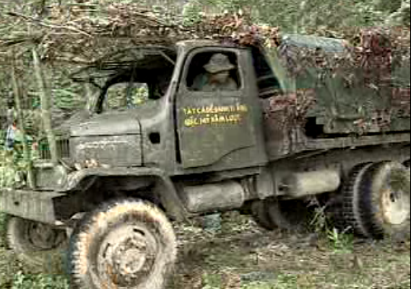
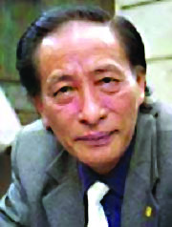
Thơ ông có giọng điệu sôi nổi, trẻ trung, hồn nhiên, tinh nghịch, tập trung thể hiện hình ảnh thế hệ trẻ thời chống Mỹ qua hình tượng người lính, thanh niên xung phong trên tuyến đường Trường Sơn.
Nhà thơ Phạm Tiến Duật

Slide 8
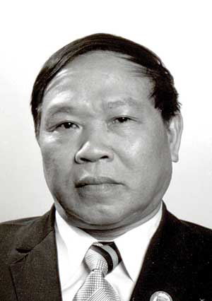
Từ chuyến đi thực tế ở vùng mỏ Quảng Ninh, hồn thơ ông mới thực sự nảy nở trở lại và dồi dào cảm hứng về thiên nhiên, đất nước, về lao động và niềm vui trước cuộc sống mới.
Nhà thơ Huy Cận

Slide 9
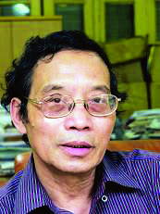
Khi đang là sinh viên học ở nước ngoài, nhà thơ đã sáng tác 1 tác phẩm thể hiện lòng kính yêu, trân trọng và biết ơn của người cháu đối với bà.
Nhà thơ Bằng Việt

Slide 10
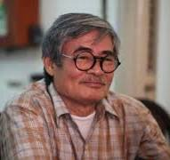
Là một tác giả có hồn thơ nhẹ nhàng, gần gũi, thơ ông với ngôn từ giản dị, tự nhiên nhưng lại chất chứa nhiều nỗi suy tư, chiêm nghiệm về cuộc đời, về con người. Hầu hết, những hình tượng nghệ thuật trong thơ ông đều rất chân quê và đầy gợi cảm, đó là bóng mẹ, là con sông quê hương, là cây tre, người Việt hay hơi ấm từ ổ rơm,.... và không thể thiếu được vầng trăng thiên nhiên.
Nhà thơ Nguyễn Duy

Slide 11
I. LẬP BẢNG THỐNG KÊ CÁC TÁC PHẨM THƠ HIỆN ĐẠI VIỆT NAM ĐÃ HỌC
Văn bản, Tác giả | Thể thơ, PTBĐ | H/c sáng tác | Chủ đề | Mạch cảm xúc | Ý nghĩa nhan đề | Nội dung | Đặc sắc nghệ thuật

Slide 12
Văn bản, Tác giả | Thể thơ, PTBĐ | H/c sáng tác | Chủ đề | Mạch cảm xúc | Ý nghĩa nhan đề | Nội dung | Đặc sắc nghệ thuật
- 1948, sau khi tác giả cùng đồng đội tham gia chiến dịch Việt Bắc Thu Đông năm 1947
- In trong tập “Đầu súng trăng treo”.
Bài thơ ca ngợi tình đồng chí đồng đội thiêng liêng cao cả, vào sinh ra tử có nhau của các anh bộ đội thời kháng chiến chống Pháp.
- Đồng: cùng; chí: Chí hướng, lý tưởng là những người cùng chí hướng, lý tưởng.
- Là tiếng gọi, cách xưng hô thân thuộc trong các cơ quan đoàn thể trong các đơn vị bộ đội sau cách mạng tháng Tám 1945.
- Tình đồng chí là tình cảm chung của những người Chiến sĩ Cách mạng.
- Nhan đề thể hiện tư tưởng chủ đề của tác phẩm.
Tình đồng chí dựa trên cơ sở cùng chung cảnh ngộ, lí tưởng chiến đấu, được thể hiện tự nhiên, bình dị, sâu sắc trong mọi hoàn cảnh, góp phần tạo nên sức mạnh, vẻ đẹp tinh thần của người lính cách mạng.
Khơi nguồn từ vẻ đẹp và sức mạnh của tình đồng chí, đồng đội trong chiến tranh.
- Tự do
Chi tiết, hình ảnh, ngôn ngữ giản dị chân thực, cô đọng, giàu sức biểu cảm.
Đồng chí
- Biểu cảm kết hợp tự sự và miêu tả.
(Chính Hữu)

Slide 13
Văn bản. Tác giả | Thể thơ. PTBĐ | H/c sáng tác | Chủ đề | Mạch cảm xúc | Ý nghĩa nhan đề | Nội dung | Đặc sắc nghệ thuật
Thơ: Tự do
- 1969 khi cuộc k/c chống Mĩ diễn ra ác liệt trên con đường Trường Sơn.
- In trong tập “Vầng trăng quầng lửa”.
Ca ngợi vẻ đẹp người lính lái xe Trường Sơn trong kháng chiến chống Mĩ.
Bắt nguồn từ hình ảnh độc đáo những chiếc xe không kính băng băng trên tuyến đường Trường Sơn. Từ đó làm nổi bật hình ảnh người lính lái xe.
- Nhan đề dài tưởng như có chỗ thừa ở từ “bài thơ”, nhưng từ đó lại tạo ra sự độc đáo mới lạ.
- Từ “bài thơ” đã làm rõ cách khai thác hiện thực khốc liệt của chiến tranh, chất thơ.
- Nhan đề thể hiện tư tưởng chủ đề của tác phẩm.
Qua hình ảnh những chiếc xe không kính, khắc hoạ nổi bật hình ảnh người lính lái xe trên đường Trường Sơn trong thời chống Mĩ với tư thế hiên ngang, tinh thần dũng cảm, ý chí chiến đấu giải phóng miền Nam.
Chất liệu hiện thực sinh động, hình ảnh thơ độc đáo; giọng điệu tự nhiên, khoẻ khoắn, giàu tính khẩu ngữ.
Bài thơ về tiểu đội xe không kính
( Phạm Tiến Duật )
- Biểu cảm kết hợp tự sự và miêu tả.

Slide 14
Văn bản. Tác giả | Thể thơ. PTBĐ | H/c sáng tác | Chủ đề | Mạch cảm xúc | Ý nghĩa nhan đề | Nội dung | Đặc sắc nghệ thuật
- 1958 trong chuyến đi thực tế của tác giả ở vùng mỏ Quảng Ninh.
- In trong tập “Trời mỗi ngày lại sáng”.
Ca ngợi vẻ đẹp thiên nhiên, đất nước, sự giàu có của biển khơi; ngợi ca khí thế lao động hăng say, yêu đời của người lao động mới đã được giải phóng, đang làm chủ bản thân, làm chủ cuộc đời và đất nước.
-Hình ảnh đoàn thuyền gợi sự đoàn kết, sự đồng lòng chung sức, không khí làm ăn tập thể của miền Bắc trong những năm đầu xây dựng CNXH.
- - Phản ánh không khí lao động hăng say của người dân chài
Nhan đề thể hiện tư tưởng chủ đề của tác phẩm.
Bức tranh đẹp, rộng lớn, tráng lệ về thiên nhiên, vũ trụ và người lao động trên biển; thể hiện cảm xúc về thiên nhiên, lao động, niềm vui trong cuộc sống mới.
Hình ảnh đẹp, được sáng tạo bằng liên tưởng, tưởng tượng; âm hưởng khoẻ khoắn, lạc quan.
Triển khai theo trình tự không gian là nhịp tuần hoàn của vũ trụ từ lúc hoàng hôn đến bình minh, cũng là thời gian của một chuyến ra biển rồi trở về của đoàn thuyền đánh cá.
Đoàn thuyền đánh cá
( Huy Cận)
- Thơ 7 chữ
- Biểu cảm và miêu tả.

Slide 15
Văn bản. Tác giả | Thể thơ. PTBĐ | H/c sáng tác | Chủ đề | Mạch cảm xúc | Ý nghĩa nhan đề | Nội dung | Đặc sắc nghệ thuật
Qua hình ảnh Bếp lửa – ngọn lửa, tác giả thể hiện lòng thương nhớ, kính yêu và biết ơn bà của đứa cháu đi xa, đồng thời nói lên tình yêu thiết tha đối với gia đình, quê hương, đất nước.
Mạch cảm xúc đi từ hồi tưởng từ quá khứ đến hiện tại, từ kỷ niệm đến suy ngẫm, Từ đó diễn tả niềm kính yêu vô hạn và những suy ngẫm sâu sắc của người cháu của người cháu về bà và bếp lửa quê hương.
- Hình ảnh “Bếp lửa” gần gũi, quen thuộc trong gia đình người Việt.
- Hình ảnh bếp lửa còn gợi lên sự tần tảo, bàn tay chăm chút của bà dành cho cháu.
- Nhan đề thể hiện tư tưởng chủ đề của tác phẩm.
- 1963
- Khi tác giả đang là sinh viên học ngành Luật ở Liên Xô.
- In trong “Hương cây - Bếp lửa”.
Kỉ niệm xúc động về bà, tình bà cháu; thể hiện lòng kính yêu trân trọng, biết ơn của cháu đối với bà và cũng là với gia đình quê hương, đất nước.
Kết hợp biểu cảm, miêu tả và bình luận; sáng tạo hình ảnh bếp lửa gắn với hình ảnh người bà.
Bếp lửa
(Bằng Việt)
- Thơ tự do
- Biểu cảm, tự sự và miêu tả.

Slide 16
Văn bản. Tác giả | Thể thơ. PTBĐ | H/c sáng tác | Chủ đề | Mạch cảm xúc | Ý nghĩa nhan đề | Nội dung | Đặc sắc nghệ thuật
1978, tại TP Hồ Chí Minh sau 3 năm ngày giải phòng miềm Nam thống nhất đất nước.
Bài thơ ca ngợi vầng trăng tri kỉ của tuổi thơ, của người lính một thời trận mạc, đồng thời gợi nhắc mọi người biết sống ân nghĩa thủy chung, giữ tròn đạo lí tốt đẹp: Uống nước nhớ nguồn.
- Bài thơ được kể theo trình tự thời gian từ quá khứ đến hiên tại với các mốc sự kiện trong cuộc đời con người và lắng đọng trong cái giật mình ở cuối bài.
Từ một câu chuyên riêng bài thơ cất lên từ lời nhắc nhở lời nhở thấm thía về thái độ tình cảm đối với những năm tháng quá khứ gian khổ mà nghĩa tình đối với thiên nhiên, đất nước bình dị.
Nhan đề thể hiện tư tưởng chủ đề của tác phẩm.
Từ hình ảnh ánh trăng trong thành phố, gợi lại những năm tháng đã qua của cuộc đời người lính gắn bó với thiên nhiên, đất nước bình dị, nhắc nhở thái độ sống tình nghĩa thuỷ chung.
- Giọng thơ tâm tình. Nhịp thơ trôi chảy, tự nhiên, nhịp nhàng theo lời kể,
- Sử dụng nhiều biện pháp tu từ: So sánh, nhân hoá, điệp ngữ, đối lập.
Ánh trăng
(Nguyễn Duy)
- Thơ 5 chữ
- Biểu cảm và miêu tả.

Slide 17


Thơ hiện đại Việt Nam từ sau Cách mạng tháng Tám 1945
Các giai đoạn sáng tác
Miền Bắc hòa bình sau chống Pháp
Chống Pháp
Chống Mĩ
Hòa bình
1945
1954
1964
1975
nay
Đồng chí
- Đoàn thuyền đánh cá
- Bếp lửa
Bài thơ về tiểu đội xe không kính
Ánh trăng

Slide 18


PHẦN 2
HƯỚNG DẪN LÀM BÀI
PHẦN ĐỌC HIỂU

Slide 19
Phần 1: Đọc đoạn thơ sau trả lời câu hỏi:
Không có kính không phải vì xe không có kính
Bom giật bom rung kính vỡ đi rồi
Ung dung buồng lái ta ngồi,
Nhìn đất, nhìn trời, nhìn thẳng.
Nhìn thấy gió vào xoa mắt đắng
Nhìn thấy con đường chạy thẳng vào tim
Thấy sao trời và đột ngột cánh chim
Như sa như ùa vào buồng lái….
(Trích -Bài thơ về tiểu đội xe không kính - SGK Ngữ văn 9, tập 1)
Câu 1. Nêu tên tác giả và hoàn cảnh sáng tác của bài thơ.
Câu 2. Bài thơ đã xây dựng được hình tượng thơ rất độc đáo - những chiếc xe không kính. Nêu ý nghĩa của việc xây dựng hình tượng thơ trên.
Câu 3. Dựa vào đoạn thơ trên, hãy viết đoạn văn khoảng 10 câu lập luận theo cách diễn dịch để thấy được vẻ đẹp tâm hồn của người lính lái xe. Trong đoạn có sử dụng lời dẫn trực tiếp và phép nối liên kết câu (gạch chân, chú thích).

Slide 20

Dạng 1:
Nêu tên tác giả, tác phẩm, xác
định phương thức biểu đạt
Dạng 2:
Nêu nội dung chính/
chủ đề văn bản
Dạng câu hỏi
Dạng 3:
Xác định và phân tích tác dụng
của các biện pháp tu từ
Dạng 4:
Giải thích ý nghĩa của từ ngữ,
hình ảnh, lời nhận định, quan điểm
Dạng 5:
Liên hệ kiến thức văn học, xác định
những đơn vị kiến thức tiếng Việt

Slide 21
CÁCH LÀM CÁC DẠNG CÂU HỎI ĐỌC HIỂU
Dạng 1: Nêu tên tác giả, tác phẩm, xác định phương thức biểu đạt
- Các phương thức biểu đạt chính bao gồm: tự sự, miêu tả, nghị luận, biểu cảm và thuyết minh, hành chính công vụ.
Cần phân biệt giữa hai kiểu hỏi:
+ Phương thức biểu đạt chính: chỉ nêu lên DUY NHẤT 01 phương thức biểu đạt chính.
+ Những phương thức biểu đạt: phải nêu tất cả các phương thức biểu đạt của văn bản.

Slide 22
Dạng 2: Nêu nội dung chính/ chủ đề văn bản
Xác định được nội dung đoạn thơ nhắc tới là gì.
- Chú ý đến các từ ngữ, hình ảnh xuất hiện nhiều lần trong nội dung của đoạn thơ. Vì đó là những từ ngữ, hình ảnh tập trung thể hiện chủ đề của tác phẩm.

Slide 23
Dạng 3: Xác định và nêu tác dụng của các biện pháp tu từ
- Bước 1: Nêu chính xác tên gọi của các biện pháp tu từ đó.
- Bước 2: Nêu lên các cụm từ, câu nói trong bài thể hiện biện pháp tu từ.
- Bước 3: Nêu tác dụng, ý nghĩa của biện pháp tu từ đó trong việc thể hiện tư tưởng, tình cảm, dụng ý của tác giả.

Slide 24
Dạng 4: Giải thích ý nghĩa của từ ngữ, hình ảnh, lời nhận định, quan điểm
- Khi giải thích các từ ngữ, hình ảnh, chi tiết thì cần lưu ý dựa vào nội dung văn bản để giải thích, áp dụng đúng vào văn cảnh đề bài ra để trình bày đầy đủ các nét nghĩa (nghĩa đen và nghĩa bóng)

Slide 25
Dạng 5: Liên hệ kiến thức văn học, xác định những đơn vị kiến thức tiếng Việt đã học
Liên hệ kiến thức văn học: Nắm chắc các hình ảnh đặc sắc, có ý nghĩa giá trị, thuộc chính xác các dữ liệu trong các tác phẩm
Xác định những đơn vị kiến thức tiếng Việt: Nắm chắc kiến thức tiếng Việt đã học

Slide 26

PHẦN 3
BÀI TẬP VẬN DỤNG

Slide 27
Bài tập 1: Bài thơ Đoàn thuyền đánh cá là một khúc tráng ca về lao động và về thiên nhiên đất nước.
1. Cho biết tên tác giả và năm sáng tác bài thơ?
2. Xác định các từ thuộc trường từ vựng chỉ thiên nhiên ở những câu sau:
Thuyền ta lái gió với buồm trăng
Lướt giữa mây cao với biển bằng
Biện pháp tu từ nói quá cùng những hình ảnh giàu sức liên tưởng được sử dụng trong 2 câu này có tác dụng gì?
3. Ghi lại chính xác câu thơ trong một bài thơ của Chủ tịch Hồ Chí Minh mà em đã được học ở chương trình Ngữ văn Trung học cơ sở cũng có hình ảnh con thuyền trong đêm trăng.

Slide 28
ĐÁP ÁN
Câu 1 1 đ | - Tác giả : Huy Cận - Năm sáng tác:1958 | 0,25 đ 0,25 đ
Câu 2 1,5 đ | - Các từ thuộc trường từ vựng thiên nhiên là: Gió, trăng, mây, biển - Tác dụng: + Nhấn mạnh tầm vóc và vị thế lớn lao, tâm hồn lãng mạn, sự hòa hợp với thiên nhiên của con người lao động + Thể hiện tình cảm của tác giả với người lao động và thiên nhiên. | 0,5 đ 0,75 đ 0,25đ
 | Ghi lại chính xác câu thơ: Khuya về bát ngát trăng ngân đầy thuyền (Dạ bán quy lai nguyệt mãn thuyền). | 0,5đ
Câu 3 0,5đ

Slide 29
Bài tập 2: Đọc kĩ đoạn thơ sau và thực hiện các yêu cầu bên dưới:
…Nhóm bếp lửa ấp iu nồng đượm
Nhóm niềm yêu thương, khoai sắn ngọt bùi
Nhóm nồi xôi gạo mới sẻ chung vui
Nhóm dậy cả những tâm tình tuổi nhỏ
Ôi kỳ lạ và thiêng liêng - bếp lửa!
(Bếp lửa – Bằng Việt)
Câu 1. Nêu ý nghĩa nhan đề của bài thơ?
Câu 2. Từ “nhóm” trong đoạn thơ vừa chép có ý nghĩa như thế nào?

Slide 30
ĐÁP ÁN
Câu (1 điểm)
- Hình ảnh Bếp lửa gần gũi, quen thuộc trong gia đình người Việt.(0,25 đ)
- Hình ảnh bếp lửa còn gợi lên sự tần tảo, bàn tay chăm chút của bà dành cho cháu.(0,5 đ)
- Nhan đề thể hiện tư tưởng chủ đề của tác phẩm. (0,25 đ)
Câu 2 (1 điểm)
Từ nhóm trong đoạn thơ vừa chép được hiểu theo hai nghĩa, mỗi ý được
- Nghĩa tả thực: Nhóm là một hoạt động, làm cho lửa bén vào, bắt vào những vật dễ cháy như rơm, rạ, củi, than, ..để tạo thành bếp lửa có thật trong đời sống hàng ngày của người dân vùng thôn quê. (0,5 đ)
- Nghĩa ẩn dụ: Nhóm là gợi dậy tình yêu thương, đánh thức dậy những kí ức đẹp, tình cảm tốt đẹp, có giá trị trong cuộc sống của mỗi con người. (0,5 đ)

Slide 31
Bài tập 3.
Hãy chỉ ra và phân tích giá trị nghệ thuật các biện pháp tu từ trong hai câu thơ sau:
Cá nhụ cá chim cùng cá đé.
Cá song lấp lánh đuốc đen hồng.
Hãy tìm những câu thơ có sử dụng biện pháp tu từ giống như hai câu thơ trên (trong chương trình Ngữ văn THCS).

Slide 32
Gợi ý:
- Hai câu thơ trên đã sử dụng biện pháp tu từ liệt kê, ẩn dụ. Hình ảnh những con cá chim, cá đé, cá song là ẩn dụ cho thành quả lao động mà những người dân chài có được sau một ngày lao động trên biển. Hình ảnh “lấp lánh đuốc đen hồng” là một hình ảnh đẹp, những chiếc vẩy cá dưới ánh trăng như lấp lánh.
- Câu thơ có sử dụng phép liệt kê:
VD: Một canh, hai canh lại ba canh.
Trằn trọc băn khoăn giấc chẳng thành.

Slide 33

Hướng dẫn tự học ở nhà
- Học bài, nắm vững các kiến thức đã ôn tập.
- Ôn lại toàn bộ kiến thức về 5 tác phẩm thơ.
- Chuẩn bị ôn tập phần truyện.

Slide 34
